Slide 1
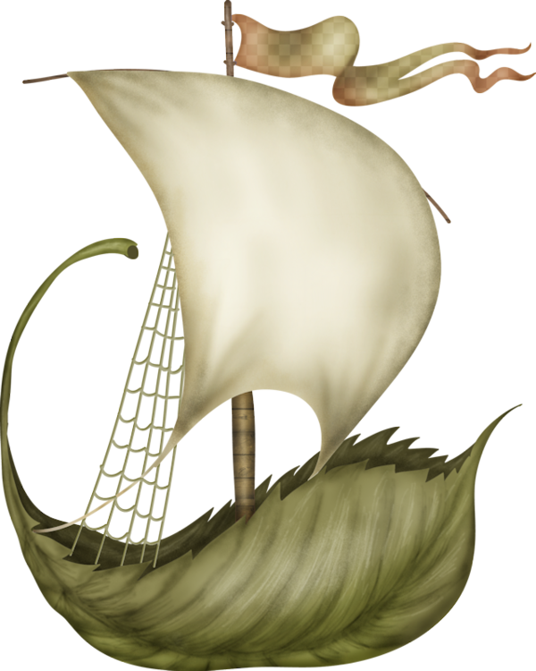
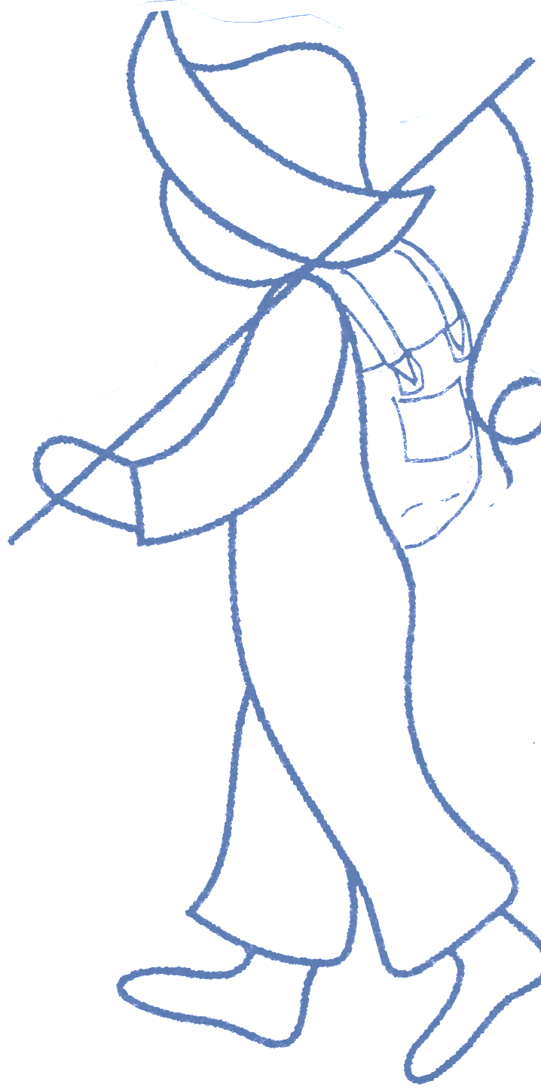
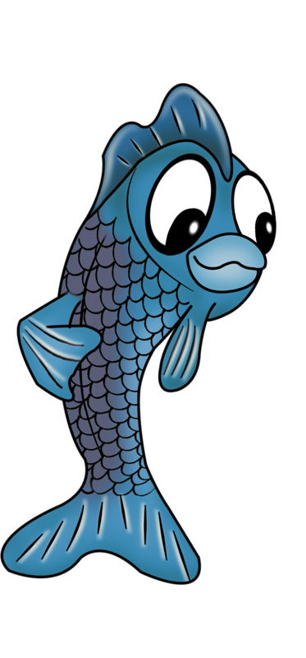
…………………………………….
Chers parents,
Durant cette semaine, nous allons changer nos
habitudes pour ne travailler que sur l’eau en
classe mais aussi au cours de nombreuses sorties.
Votre enfant aura son carnet de bord tous les jours dans son sac à dos avec ses trousses, des chaussures de marche confortables, une casquette ou k-way selon la météo.
Tous les soirs, il y aura une petite activité à faire. Je compte sur vous pour enrichir ce livret et aider votre enfant à s’investir pleinement dans le projet.
Pour terminer cette belle aventure, vous serez invités en fin d’année à venir voir notre petite
exposition sur l’eau.
Vous trouverez dans ce carnet l’emploi du temps avec des indications importantes.
La maitresse
Rappel : PIQUE-NIQUE/sac à dos/casquette/blouson
Vendredi 12 mai (Ambrussum)
Lundi 15 mai (Bois du Boucanet/plage)
Mardi 16 mai (Seaquarium/plage)
Jeudi 18 mai (Scamandre) + BOTTES
Vendredi 19 mai : cartable avec le carnet de bord, pas de pique-nique !
CLASSE
Au fil de l’eau,
au fil des mots
Du vendredi 12 mai au vendredi 19 mai
Carnet de bord
Notes:
Durant cette semaine,

Slide 2
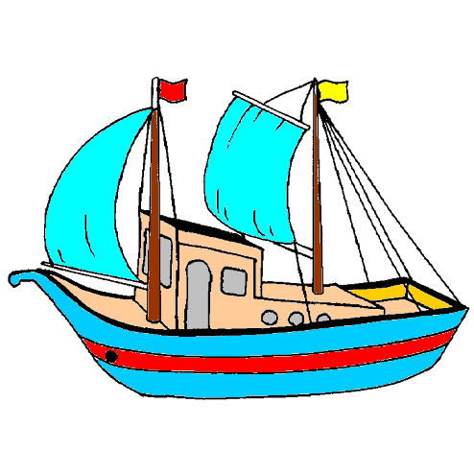
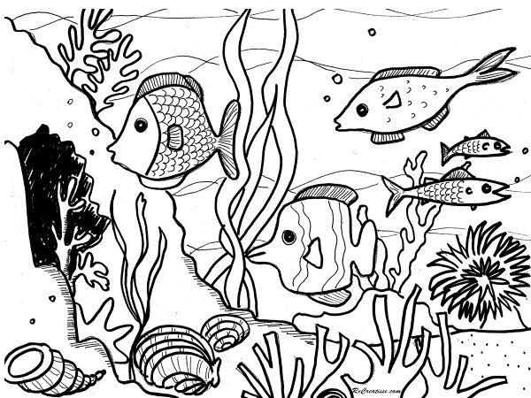
NOTRE EMPLOI du TEMPS
Ce carnet de bord est à toi, il devra te suivre tout au long de notre classe « Au fil de l’eau au fil des mots ».
Tu y trouveras des
informations, des documents à lire, des
exercices à faire. Tu devras colorier les
dessins, ajouter des photos ou dessins, tu peux coller des documents au dos des pages…
Je te souhaite une bonne semaine au fil de l’eau !
 | MATIN | APRES - MIDI
Vendredi 12 mai | 8h30 : Accueil informations badges – remise du carnet de bord 9h30 : départ Ambrussum Jeu de piste sur le site archéologique Atelier construction du pont Visite du musée | Après le pique – nique : Suite des activités 15h30 : Retour à l’école 16h : Diaporama les constructions romaines activité sur le carnet de bord
 |  | Après le pique – nique Nous suivons le Vidourle jusqu’à la mer Plage 15h30 : retour à l’école 16h : activité sur le carnet de bord
 | 8h 30 : accueil 8h 45 : départ Seaquarium Visite du Seaquarium | Après le pique-nique sur la plage retour à l’école. Ateliers scientifiques et artistiques
 | 8h 30 Accueil 9h : Départ Scamandre Parcours nature, animaux et végétaux de la Camargue | Après le pique-nique : Activité pêche à l’épuisette avec un animateur 15h30 : Retour à l’école 16h activité carnet de bord
 | 8h30 Accueil Atelier : écriture, journal de bord des CE1 Suite ateliers scientifiques et artistiques | suite ateliers Jeu : les énigmes au fil de l’eau Bilan et remise des diplômes Activité carnet de bord
Lundi
15 mai
8h30 : Accueil
9h : Départ Bois du
Boucanet
Ateliers pêche, paysage
mardi
16 mai
jeudi
18 mai
Vendredi
19 mai
Notes:
EMPLOI du TEMPS

Slide 3
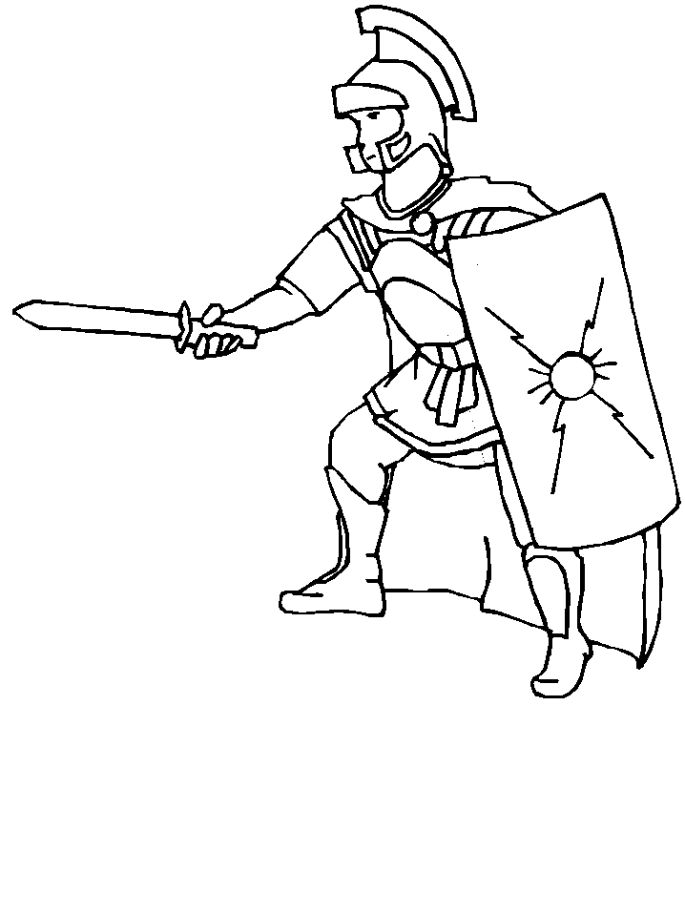
Ecris une phrase pour raconter l’atelier construction
du pont :
.....................................................................................................
………………………………………………………………………………………………..
Vendredi 12 mai
Dessine ou colle une photo du pont romain :
Ecris une phrase pour raconter le jeu de piste :
...................................................................................................
……………………………………………………………………………………………….
Activité : l’eau à travers le temps
Découpe puis retrouve l’ordre du texte et numérote . Range tes étiquettes dans l’enveloppe au dos de cette page pour ne pas les perdre.
Indice : frise chronologique dans le couloir.
Devoirs pour lundi 15 mai :
Lecture du texte : L’eau à travers le temps
Maths : coloriage codé, les chiffres romains
Carnet de bord complété jusqu’à la page 4
Situé sur la Via Domitia, la plus ancienne voie romaine en Gaule qui reliait Rome à Cadix, Ambrussum est un site archéologique où, il y a 2000 ans, les gallo-romains cohabitaient. Nous avons découvert : le pont Ambroix construit par les Romains.
Si tu es intéressé par les constructions romaines, tu
peux regarder la vidéo « C’est pas sorcier, le pont du
Gard et les arènes de Nîmes »
ReCreatisse : Questionner le monde - temps
L’antiquité, les gaulois et les romains
1
2
Notes:
Découpe puis retrouve l’ordre du texte et numérote les étiquettes.

Slide 4
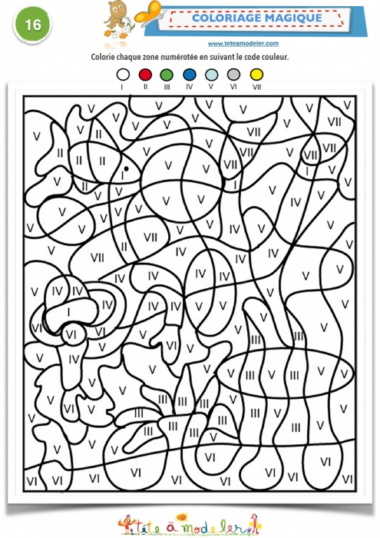
I 1
II 2
III 3
IV 4
V 5
VI 6
VII 7
VIII 8
IX 9
X 10
1 - blanc
2 - rouge
Mes dessins ou photos sur l’Antiquité
3 - vert
4 - bleu foncé
5 - bleu clair
6 - gris
7 - jaune
4
Souligne le verbe en rouge et entoure le sujet
en bleu :
Les Romains construisaient des routes pavées.
Les bateaux transportaient les marchandises.
3
Notes:
I 1

Slide 5
Lundi 15 mai
LES CE1 qui voulaient voir la mer !
Observe le paysage et complète le tableau :
éléments naturels | éléments faits par l’homme
Observe puis dessine le paysage :
5
6
Notes:
LES CE1 qui voulaient voir la mer !

Slide 6
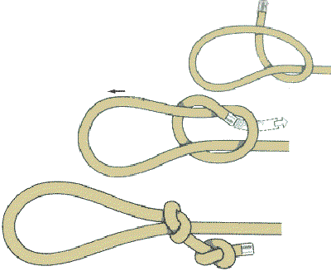
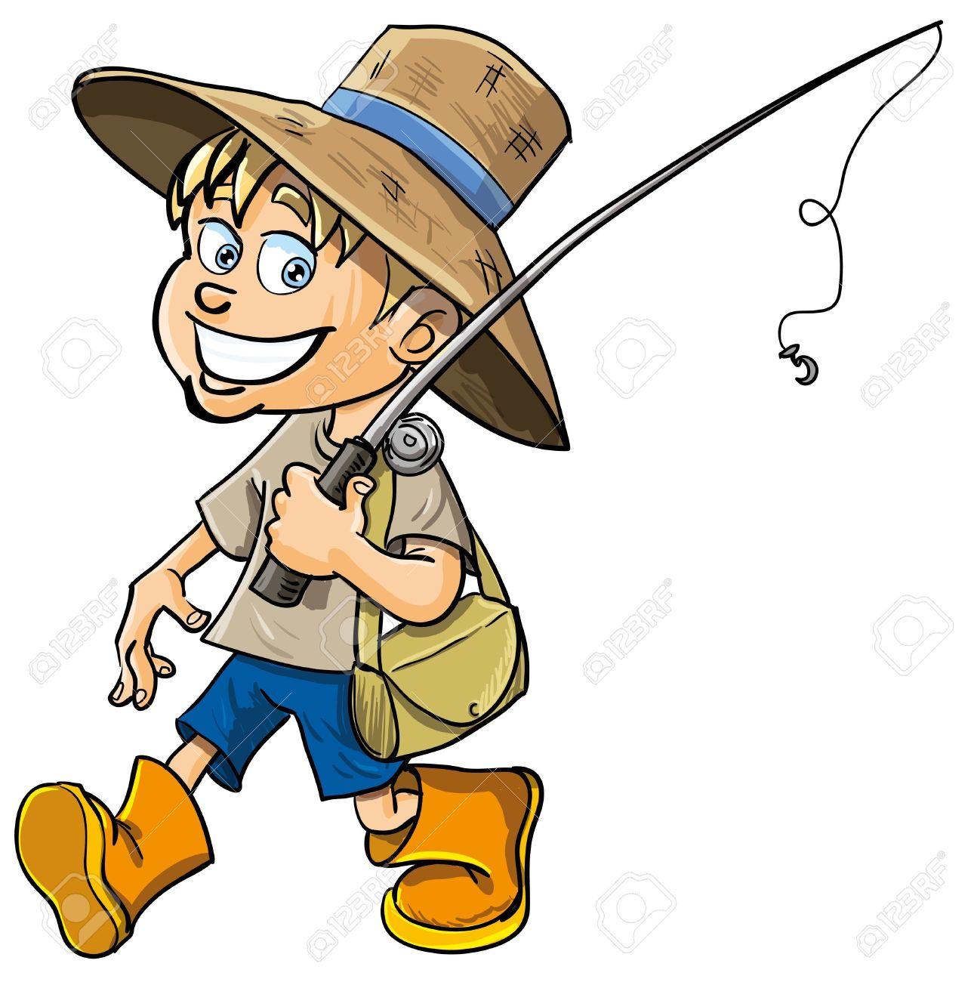
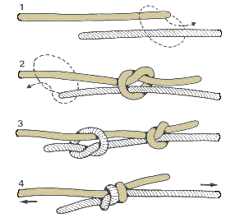
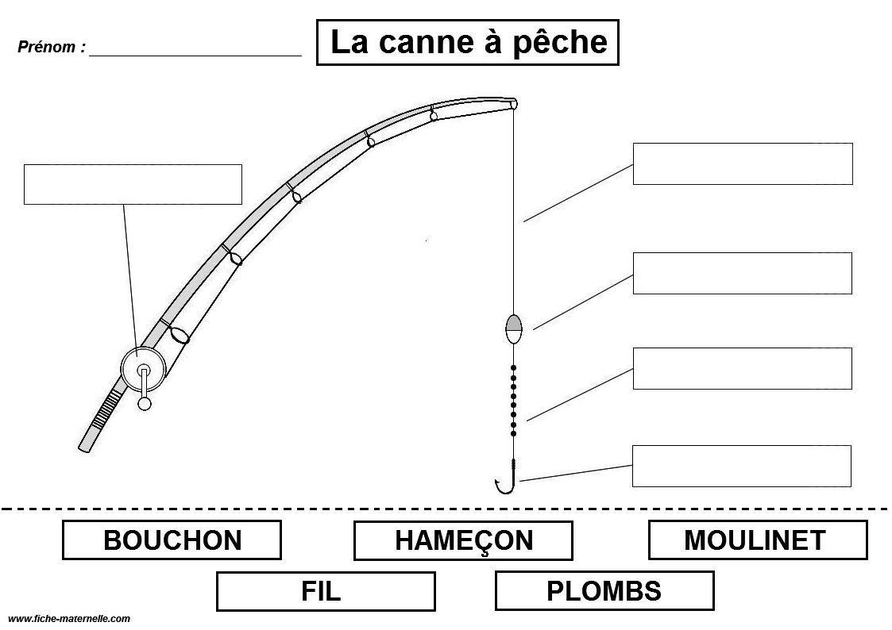
Dessine l’atelier pêche ou colle une photo de
l’étang :
Ecris le nom des nœuds :
………………………………..
………………………………..
Ecris les mots :
Souligne le verbe en rouge et entoure le sujet
en bleu :
Les enfants pêchent dans l’étang.
Des petits poissons nagent au fond de l’eau.
8
7
Notes:
Dessine l’atelier pêche ou colle une photo :

Slide 7
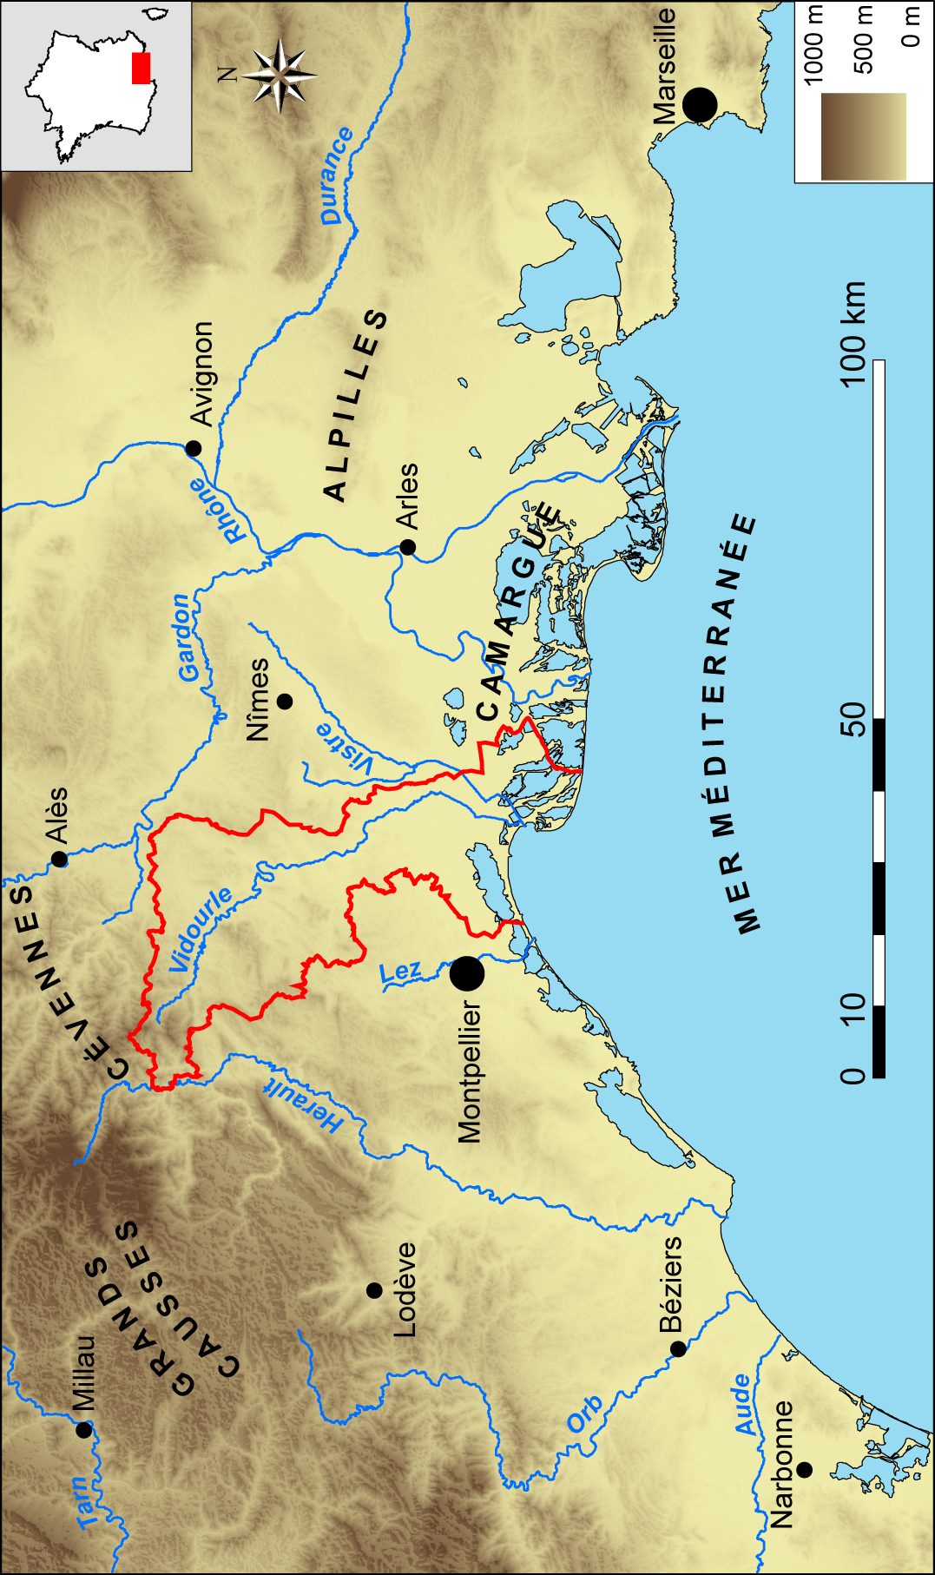
Le Vidourle est un fleuve côtier français des Cévennes, du département du Gard, puis le département de l'Hérault dans sa basse vallée à partir de Boisseron, dans la région Occitanie. Il se jette dans la mer Méditerranée.
LECTURE
Retrouve le mot et complète la phrase :
o | e | e | u | u | r | h | m | b | c
Une ………………………..est le lieu où un cours d'eau se jette dans un lac, une mer, un océan ou un autre cours d'eau.
Repasse sur le Vidourle en bleu puis colorie la mer Méditerranée:
Ecris une phrase pour raconter tes impressions quand
nous avons vu la mer :
.....................................................................................................
……………………………………………………………………………………………….
………………………………………………………………………………………………….
Devoirs pour mardi 16 mai :
Carnet de bord complété jusqu’à la page 10
10
9
Notes:
LECTURE

Slide 8
Mardi 16 mai
Ecris une information qui te semble importante :
VISITE DU SEAQUARIUM :
MUSEO TORTUE
Ecris le nom de quelques animaux pour chaque espace :
……………………………………………………………………
…………………………………………………………………….
……………………………………………………………………….
……………………………………………………………………….
ESPACE Méditerranée
VRAI ou FAUX :
Les tortues de mer sont des reptiles …………
Les tortues marines ont des pattes……….
Elles se nourrissent de la même façon………….
Les tortues sont ovipares. ………….
Les tortues de mer ont des branchies ……….
La tortue Luth vit en Méditerranée ……..
ESPACE TROPICAL
11
12
Notes:
VRAI ou FAUX :

Slide 9
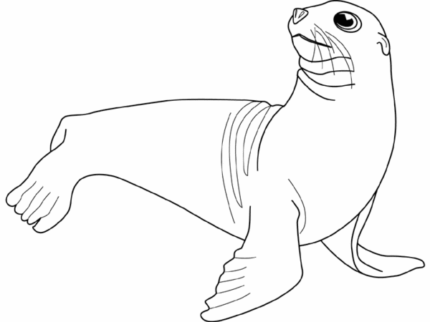
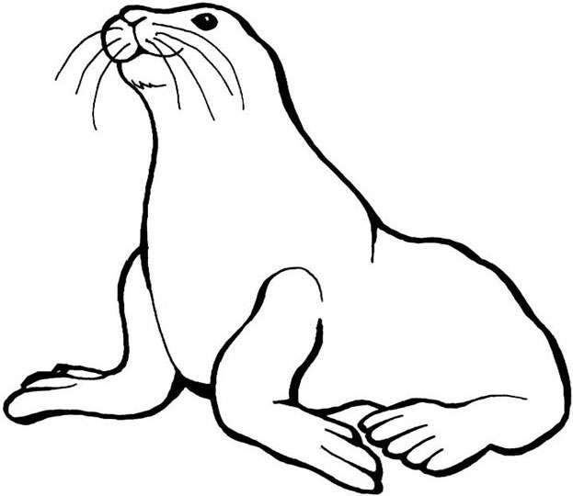
ESPACE mammifères marins
Dessine un requin ou colle une photo :
Les phoques et les otaries sont des cousins. Comment peut – on les différencier ?
……………………………………………………………………………
……………………………………………………………………………
…………………………………………………………………………..
Les requins sont des poissons particuliers,
Pourquoi ? :
…………………………………………………………………………………..
………………………………………………………………………………….
…………………………………………………………………………………
………………………………………………………………………..
REQUINARIUM
Ecris le nom de quelques requins :
13
14

Slide 10
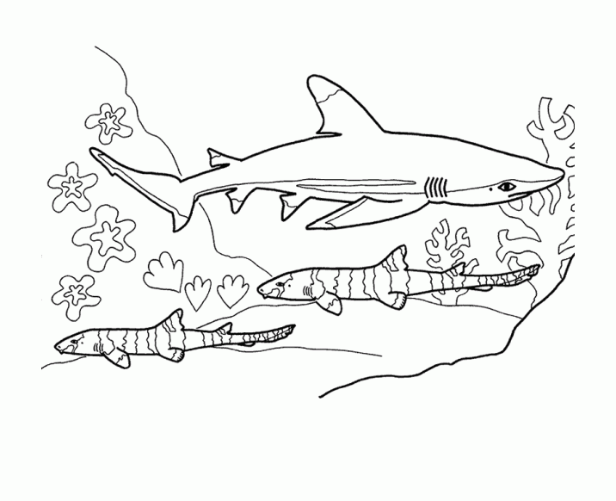
Pourquoi est-il important de préserver les mers et les océans ? :
…………………………………………………………………………………..
………………………………………………………………………………….
…………………………………………………………………………………
………………………………………………………………………..
Jeudi 18 mai
SCAMANDRE réserve naturelle
Mes notes de naturaliste :
Note ici les indices de présence observés :
Devoirs pour jeudi 18 mai :
Carnet de bord complété jusqu’à la page 15
Fiche lecture : le requin blanc et sa carte d’identité.
Revoir les tables de multiplication (2, 3 )
15
16
Notes:
SCAMANDRE

Slide 11
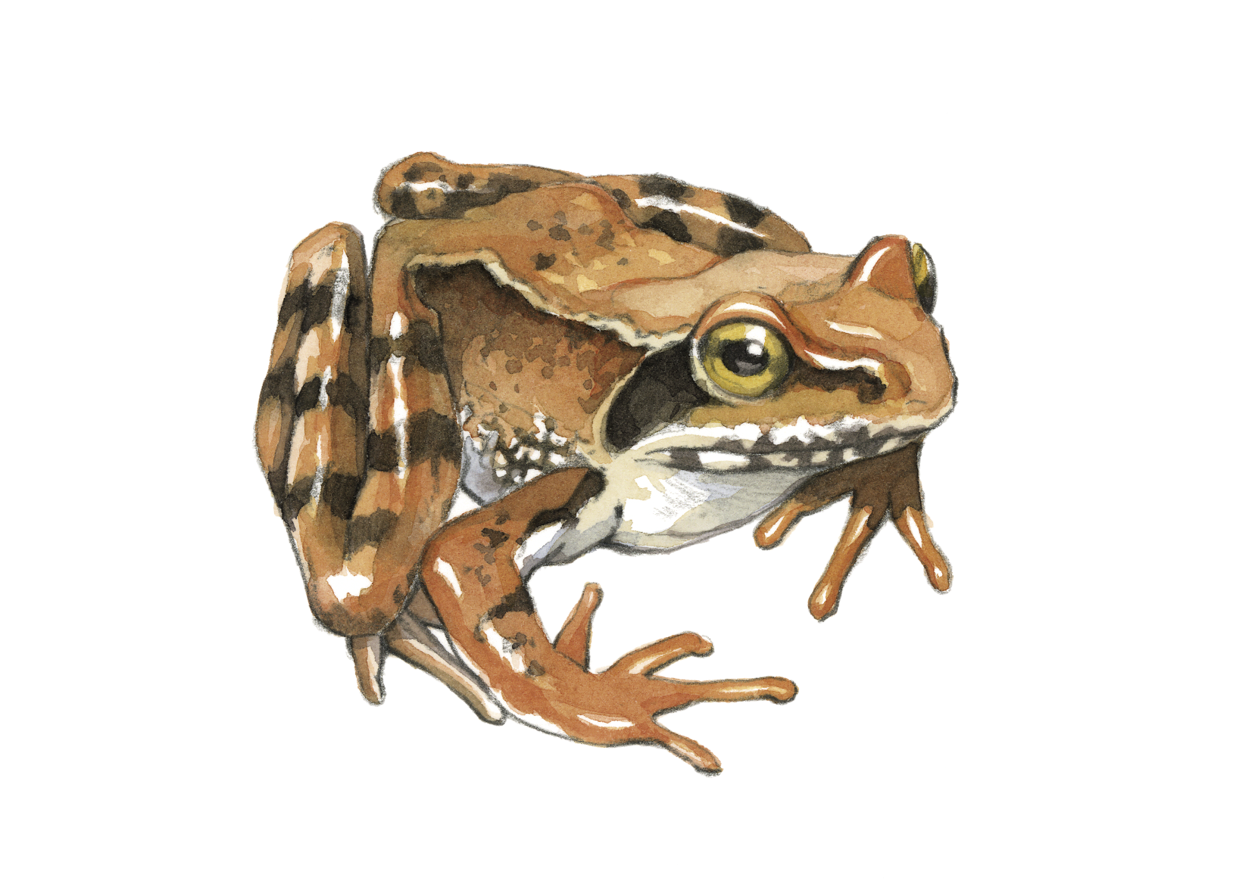
Ecris le nom de quelques animaux :
………………………………………………………………………………….
…………………………………………………………………………………
…………………………………………………………………………………
………………………………………………………………………………..
ATELIER PETITES BÊTES :
Dessine les petites bêtes observées et indique le nombre de pattes :
0 patte
6 pattes
8 pattes
plus de 8 pattes
Ecris le nom de quelques végétaux :
………………………………………………………………………………….
…………………………………………………………………………………
…………………………………………………………………………………
………………………………………………………………………………..
Explique le mot martelière :
…………………………………………………………………………
…………………………………………………………………
Devoirs pour vendredi 19 mai :
Carnet de bord complété jusqu’à la page 18
Revoir les tables de multiplication (4 )
17
18
Notes:
Dessine les petites bêtes observées et indique le nombre de pattes :

Slide 12
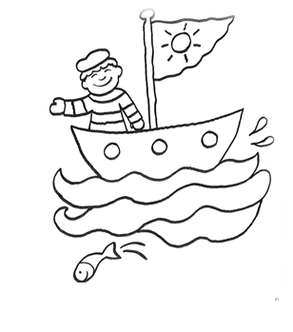
Vendredi 19 mai
Raconte ton meilleur souvenir de notre classe au fil de l’eau :
……………………………………………………………
…………………………………………………………..
…………………………………………………………..
………………………………………………………….
…………………………………………………………
……………………………………………………………..
…………………………………………………………..
…………………………………………………………
Au fil de l’eau, au fil des mots CE1 mai 2017
19
20
Notes:
Au fil de l’eau, au fil des mots CE1 mai 2017

Slide 13
L’eau à travers le temps.
De nos jours, dans notre pays, l’eau potable arrive dans toutes nos maisons et nous avons tous accès à une salle de bains pour le plus grand bonheur des petits et des grands !
Au temps des chevaliers, les hommes ont utilisé la force de l’eau et des moulins à eau furent créés. Ceux-ci écrasaient les grains de blé à leur place !
Les hommes ont toujours eu besoin d’eau. Il y a bien longtemps, au temps de la Préhistoire, ils installaient leurs campements près d’une rivière ou d’un lac.
Après de nombreuses épidémies, les hommes ont alors créé les égouts. D’énormes tuyaux emportaient l’eau sale bien loin de chez eux !

Slide 14
Au début de l’Antiquité, les égyptiens se sont mis à creuser des petits canaux pour amener l’eau directement dans leurs champs. Ils économisaient ainsi de longues heures de marche pour arroser leurs récoltes et nourrir leurs animaux.
Au début du 20^{ième} siècle, les maisons ont été pourvues de salles d’eau, avec un lavabo et parfois une baignoire. Mais souvent les toilettes se trouvaient encore au fond du jardin !
Par la suite, les romains ont eu l’idée de fabriquer des aqueducs, des canalisations en pierre qui amenaient l’eau directement au centre d’une ville.
Longtemps encore après le Moyen-Âge, les hommes jetaient leurs déchets dans les rues. Des rigoles se formaient au centre et emportaient toutes ces saletés dans les rivières. Comme ils buvaient cette eau sale, ils étaient souvent malades.

